Slide 1
Batman Rehberlik Araştırma Merkezi
TEKNOLOJİ KULLANIMININ AKADEMİK BAŞARIYA ETKİSİ

Slide 2
https://www.youtube.com/watch?v=siverMxDaBo
https://wordwall.net/tr/resource/8962960/bilin%C3%A7li-teknoloji-kullan%C4%B1m%C4%B1

Slide 3
—Christian Louise Lange
Teknoloji hem yararlı bir hizmetçi hem de tehlikeli bir ustadır.
Teknoloji ile ilgili söylenmiş bu söz sizce ne anlatıyor?

Slide 4
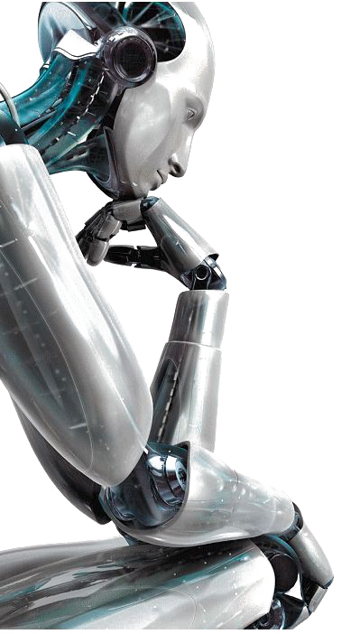
TEKNOLOJİ NEDİR?
Teknoloji insanların ihtiyaçlarının karşılanması için aletlerin yapılması, üretimin gerçekleşmesini sağlayan bilgi, teknik ve yetenekler bütünü olarak adlandırılmaktadır. Bilimin günlük yaşama aktarılmış hali teknoloji olarak nitelendirilebilir.

Slide 5
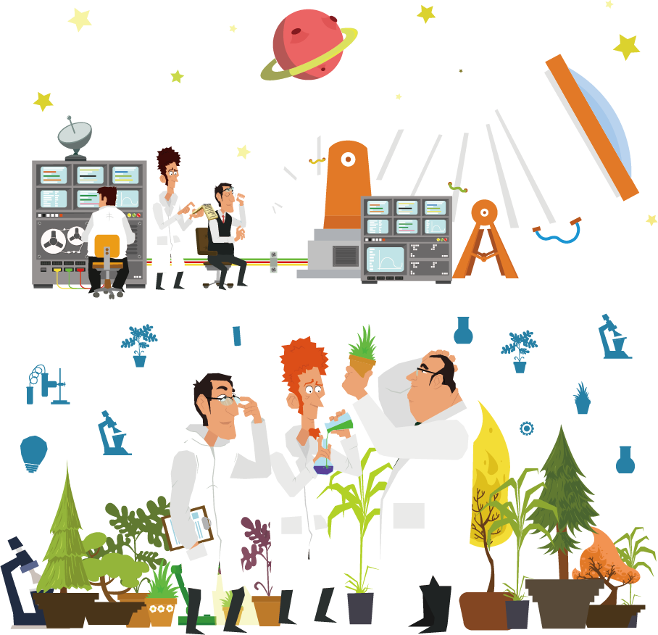
Teknolojinin faydalarını kendin bul…

Slide 6
Teknolojik cihaz ve bazı internet uygulamaları, hayatımızı iletişim gibi alanlar da kolaylaştırıyor olsa da; teknoloji ve interneti doğru şekilde kullanmak önemlidir.
Çok internet ve teknoloji kullanımı yerine doğru ve kararında internet ve teknoloji kullanımı önemlidir.

Slide 7
Teknoloji Ve Sosyal Medyayı Kullanırken Dikkat Edilmesi Gerekenler

Slide 8
İnternet hayatımızı kolaylaştırmak için var. Zorlaştırmak, yalnızlaştırmak ya da onsuz yaşayamamak için değil...

Slide 9
Günlük yaşamımızda geçerli olan kuralların, sanal ortamda da geçerli olduğunu aklımızda bulundurmalıyız.
Bu kurallara ek olarak sanal dünyaya özgü kurallar da bulunmaktadır.

Slide 10
İNTERNETTE 10 TEMEL KURAL
İnternette geçirdiğin süreleri kontrol etmelisin. Hayat sadece İnternetten ibaret değildir. Arkadaşlarınla beraber gerçek hayatta da eğlenebilirsin.
1.
Bilgisayar, tablet, cep telefonunu kullanırken ailenizle birlikte oturduğunuz odayı tercih edin.
2.
Seçimlerinizi ailenizle ve öğretmenlerinizle beraber yapın. Onlara danışmaktan çekinmeyin. Beğendiğiniz siteleri sık kullanılanlara ekleyebilirsiniz.
3.

Slide 11
İNTERNETTE 10 TEMEL KURAL
İnternette karşılaştığınız herhangi bir bilgiyi başka kaynaklardan da sorgulayın ve doğruluğunu araştırın..
4.
Tanımadığınız kişilerle sohbet etmeyin. Sosyal paylaşım sitelerinde tanımadığınız kişilerle kesinlikle arkadaş olmayın. Yeni arkadaşlar edinmek eğlenceli olabilir ancak unutmayın ki bazıları kendileri hakkında yalan söyleyebilir.
5.
6.
İnternet ortamında tanıştığın bir yabancıyla gerçek hayatta buluşmamalısın. Gerçekten
tanışmak istediğin biri olursa yanında mutlaka aile bireylerinden bir yetişkin olmalı ve
buluşmak için kalabalık yerleri tercih etmelisin.
.

Slide 12
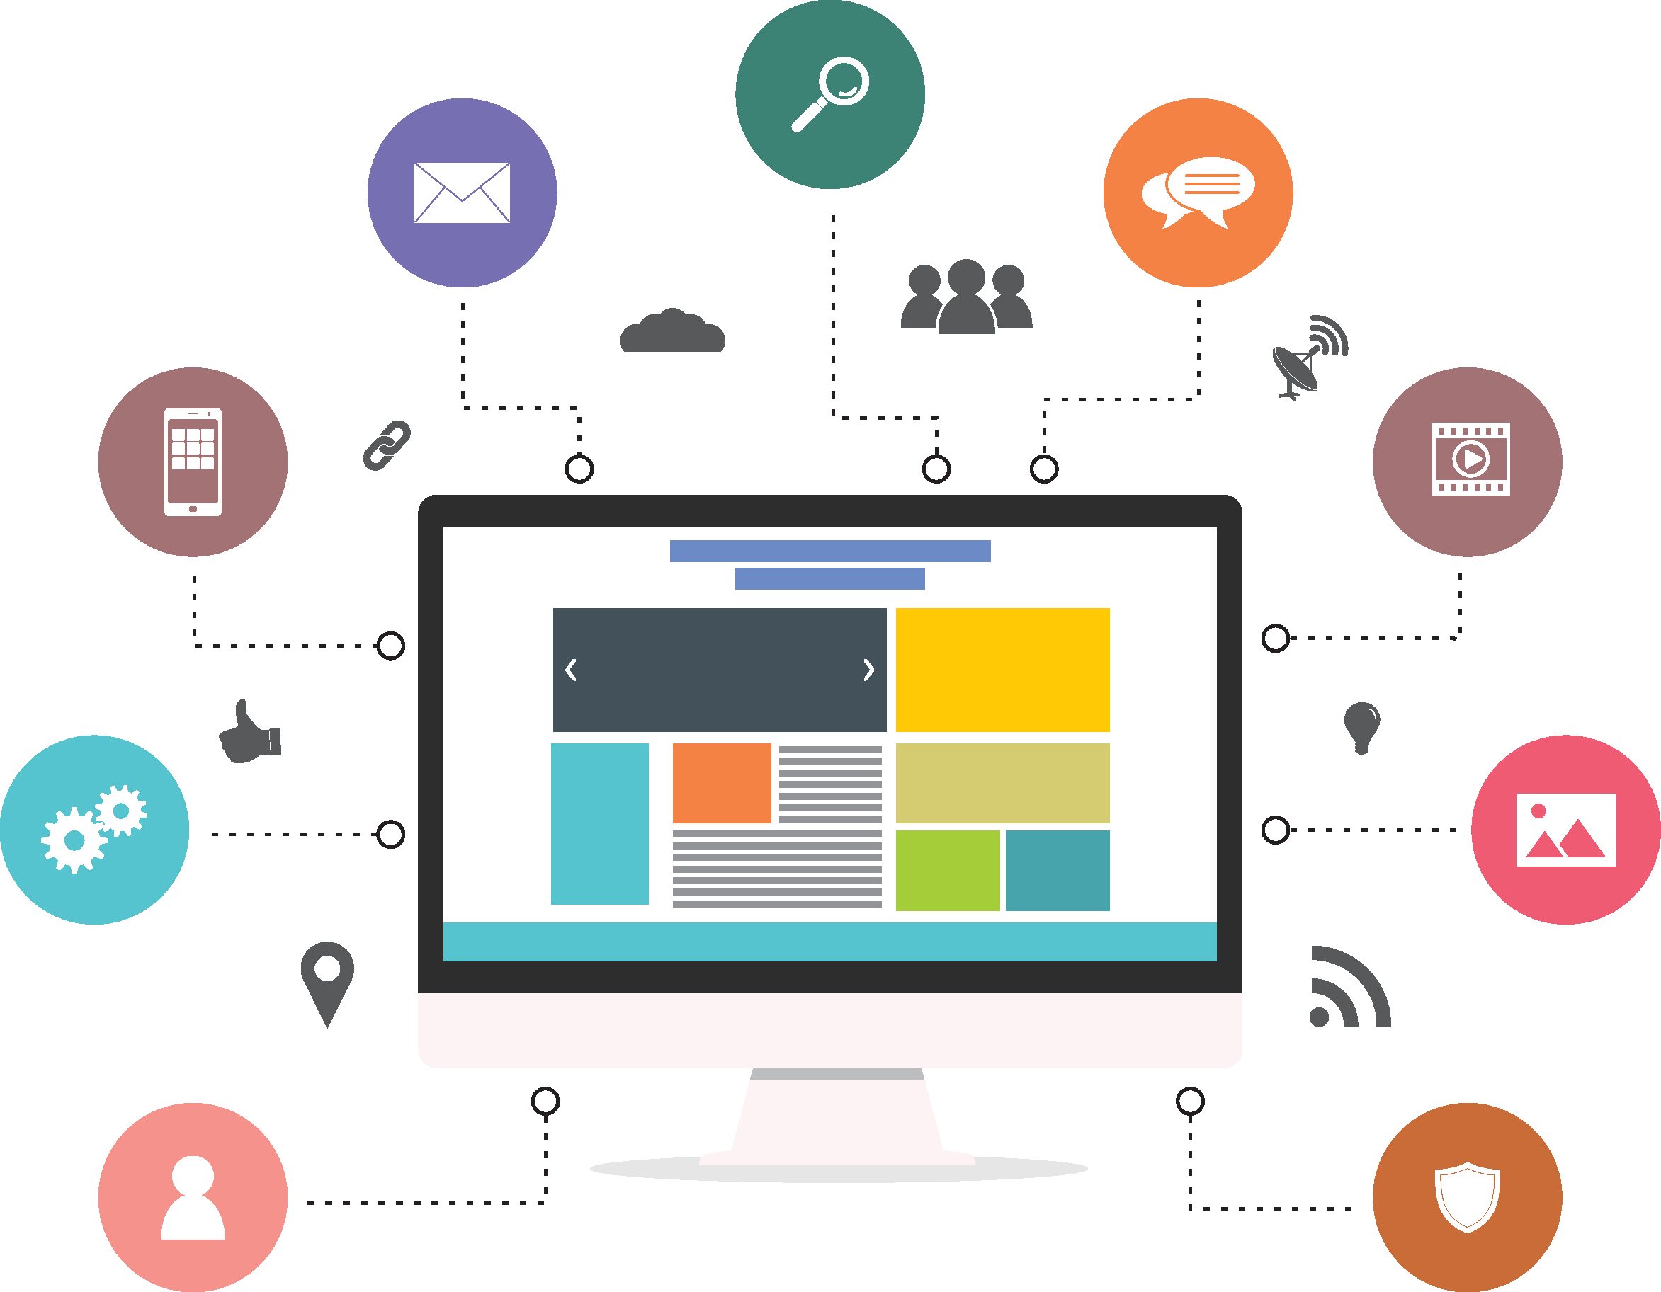
İNTERNETTE 10 TEMEL KURAL
İnternet ortamında kişisel ve özel bilgilerinizi vermeyin. Kullanılan şifreler hiçbir şekilde başkalarıyla paylaşılmamalı, kolay elde edilebilecek yerlere yazılmamalı.
Verdiğiniz ufak gibi görünen bilgiler bile kötü niyetli kişiler tarafından kullanılabilir.
7.
Tanımadığınız kişilerden gelen mesajları asla açmamalısınız. Çünkü bunlar genellikle
uygunsuz, virüslü ya da gereksiz şeyler içermektedir. Bunlara karşı bilgisayarınızda
mutlaka güncel bir anti-virüs ve güvenlik programı bulunmalıdır.
8.
9.
Size yapılmasını istemediğinizi başkalarına da yapmayınız. Kimseye hakaret, argo,
küfürlü hitap etmemelisiniz. Yüzüne söylemek nasıl saygısız bir hareketse internet
üzerinden yapmak da öyledir.

Slide 13
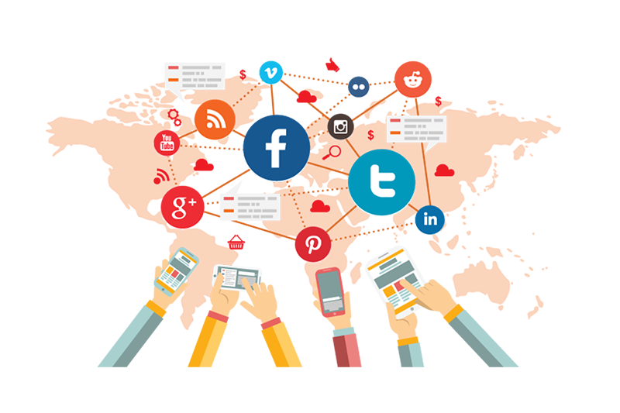
İNTERNETTE 10 KURALLARI
İnternet ortamında sizi rahatsız eden şeylerle (kişilerin küfürlü ve argo konuşmaları, hakaretler, uygunsuz teklifler ya da zararlı sitelerle) karşılaştığınızda ailenize, öğretmenlerinize ya da İhbarweb’e (www.ihbarweb.org.tr) şikayet edebilirsiniz.
10

Slide 14
SEN TEKNOLOJİYİ,
Nasıl Kullanırsın?

Slide 15
SEN TEKNOLOJİYİ,
Günlük Ne Kadar Kullanırsın?

Slide 16
SEN TEKNOLOJİYİ,
Ne İçin Kullanırsın?

Slide 17
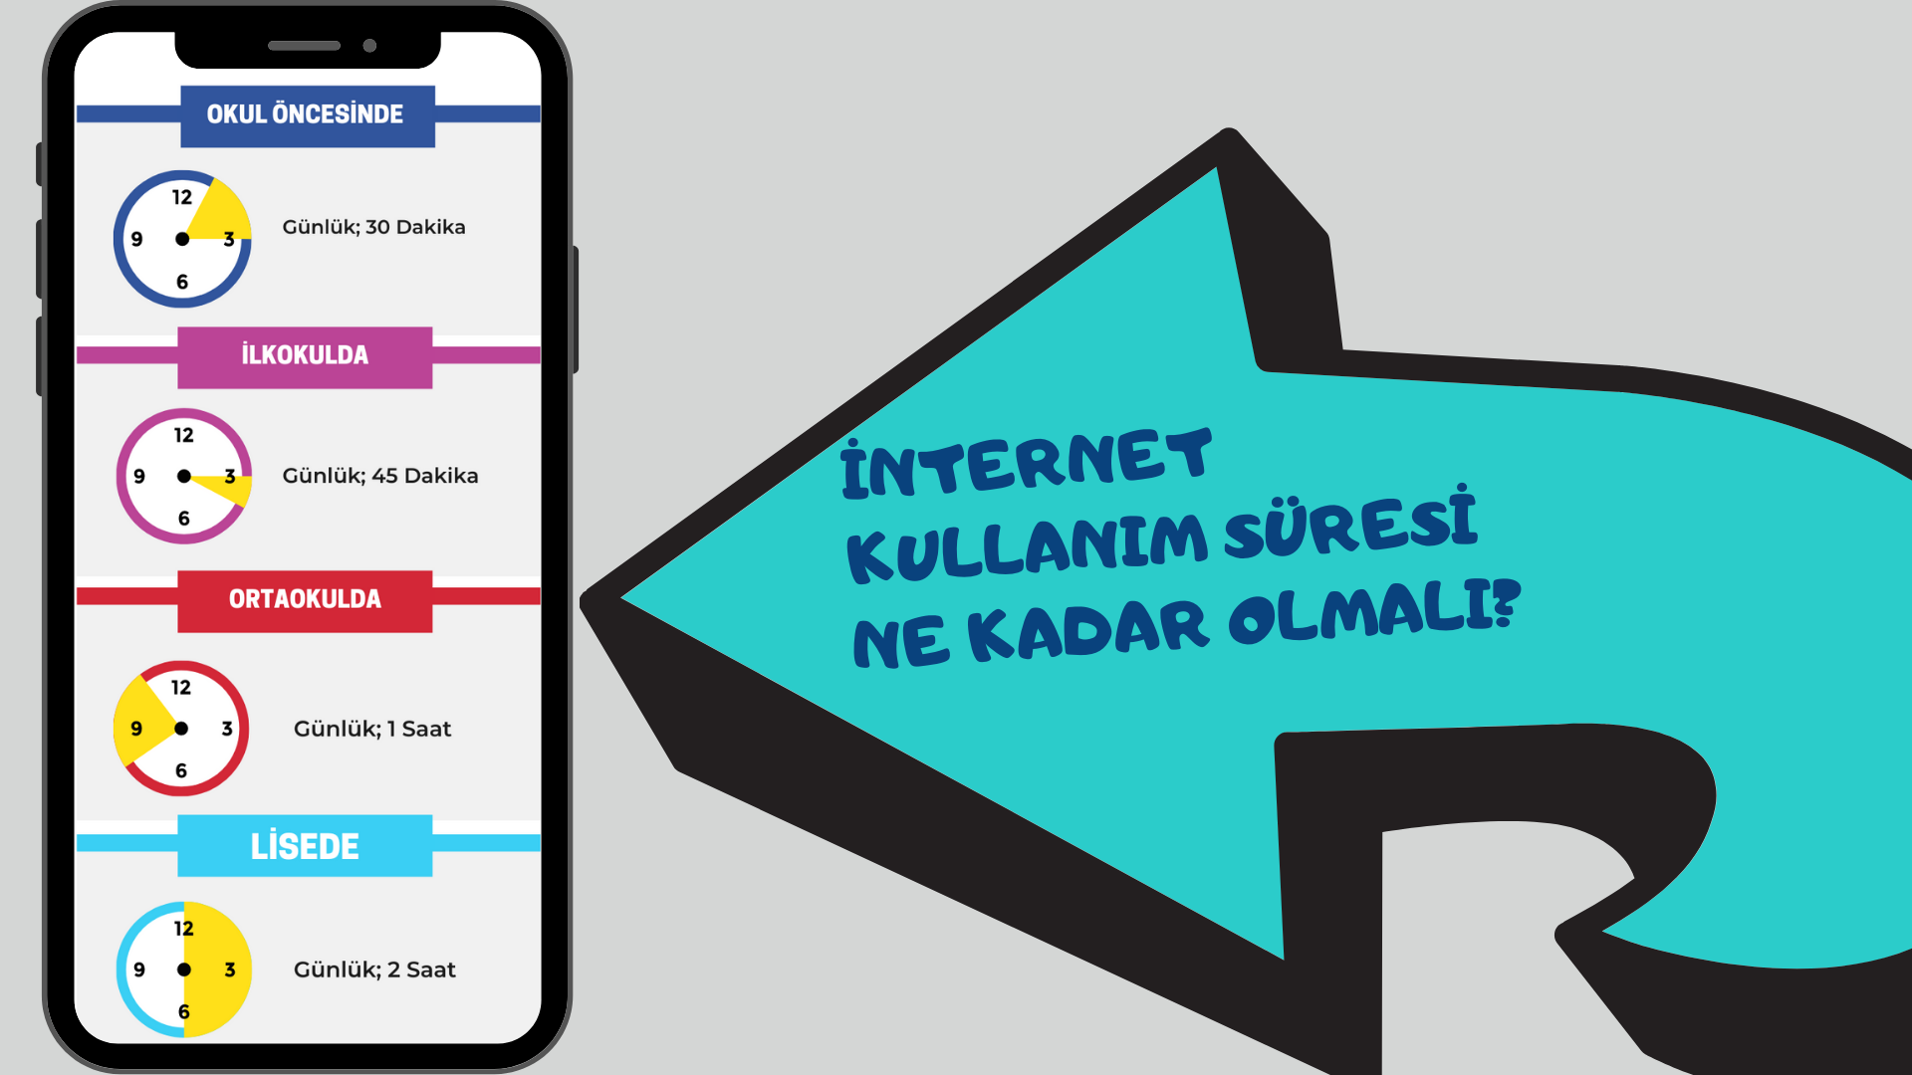

Slide 18
TEKNOLOJİ KULLANIMININ AKADEMİK BAŞARIYA ETKİSİ

Slide 19
Akademik Başarı için Teknoloji Önemli Bir Aracımız
Bugünün koşulları değerlendirildiğinde akademik başarı için teknoloji öğrenci, öğretmen ve ebeveynler için önemli bir araç. Bu araç verimli kullanıldığında başarıyı olumlu yönde desteklemesi kaçınılmaz.

Slide 20
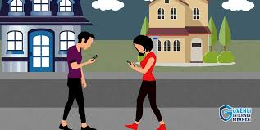
Kaynak Zenginliği ile Güncel Bilgilere Hızla Erişilebilir
Teknoloji bilgilerin her yerde her zaman öğrenebilmesini destekliyor. Bu sayede kişiler okulda, evde, yolda dahi bilgiye erişim sağlayabiliyorlar.

Slide 21
Teknoloji sayesinde her dilde kaynak ve kitaba her ortamda ve zamanda erişilebilmektedir.

Slide 22
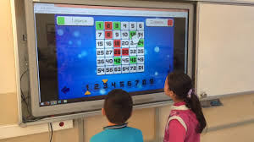
Dijital Uygulamalar ile Öğrenme Desteklenebiliyor
Dijital uygulamalar öğrenmeyi hem eğlenceli hale getiriyor hem de destekliyor. Öğrencilerin öğrenme stillerine, zeka alanlarına ve son dönem trendlere göre hazırlanmış sınırsız dijital uygulama var. Bu uygulamalar bilgisayara, tablete ya da telefona kolayca indirilebiliyor. Bu sayede çocuklar öğrenirken keyif alıyor.

Slide 23
Çevrimiçi Testler ve Sınavlarla Seviye Tespit Edilebilir
Çevrimiçi anket ve testlerin sonuçlarının hemen alınabiliyor olması öğrenmeye hemen etki ediyor. Çocuk neyi yanlış yaptığını hemen görüp düzeltmek için aksiyona geçebiliyor.

Slide 24
Eğitim Videoları, Online Program ve Kurslarla Eğitim Desteklenebilir
Eskiden okuldan sonra kursa gitmek ya da hafta sonları kurs programlarına katılmak çocuklar için yorucu ve zahmetliydi.
Ülkenin her köşesinden online özel ders alınabiliyor ya da öğrenciler online kurslara katılabiliyor

Slide 25
Kaynakça:https://abapsikoloji.com/akademik-basari-icin-teknoloji-nasil-daha-verimli-kullanilabilir/#:~:text=Teknoloji%20do%C4%9Fru%20%C5%9Fekilde%20kullan%C4%B1ld%C4%B1%C4%9F%C4%B1nda%20s%C4%B1n%C4%B1f,y%C3%B6nelik%20kullan%C4%B1labiliyorsa%20akademik%20ba%C5%9Far%C4%B1y%C4%B1%20destekliyor.

